Slide 1
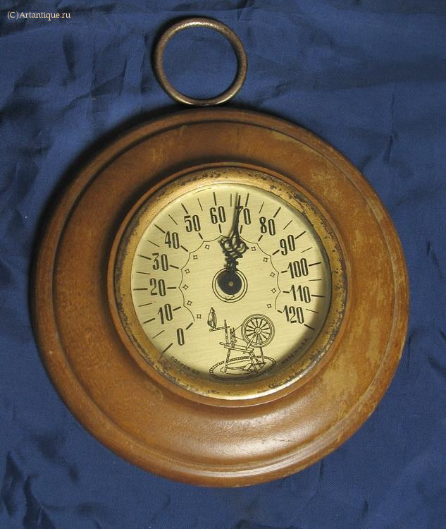
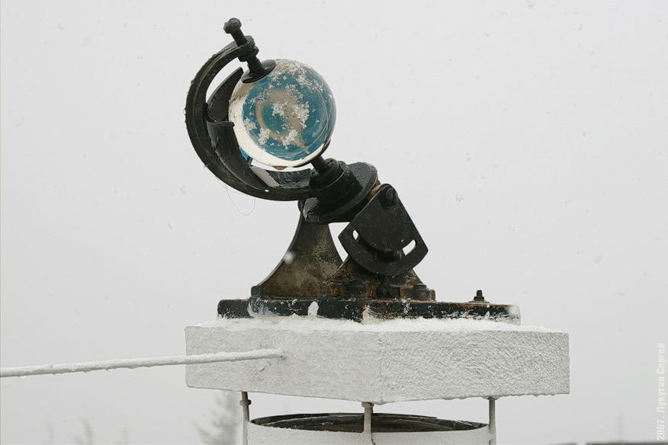
Метеорологические приборы

Slide 2
Содержание
1. Что такое метеорологические приборы.
2. Что такое метеорологические элементы
3. Термометр
4. Барометр
5. Гигрометр
6. Осадкомер
7. Снегомерная рейка
8. Термограф
9. Гелиограф
10. Нефоскоп
11. Облакомер
12. Анемометр
13.Гидрологическая наблюдательная установка
14. Метелемер
15. Метеорограф
16. Радиозонд
17. Шар-зонд
18. Шар-пилот
19. Метеорологическая ракета
20. Метеорологический спутник

Slide 3
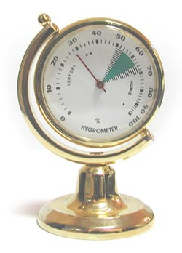
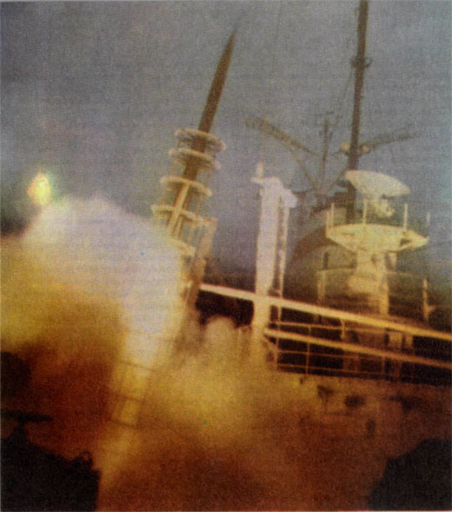
Метеорологические приборы -
приборы и установки для измерения и регистрации значений метеорологических элементов. Для сравнения результатов измерений, производимых на различных метеостанциях, метеорологические приборы делают однотипными и устанавливают так, чтобы их показания не зависели от случайных местных условий.

Slide 4
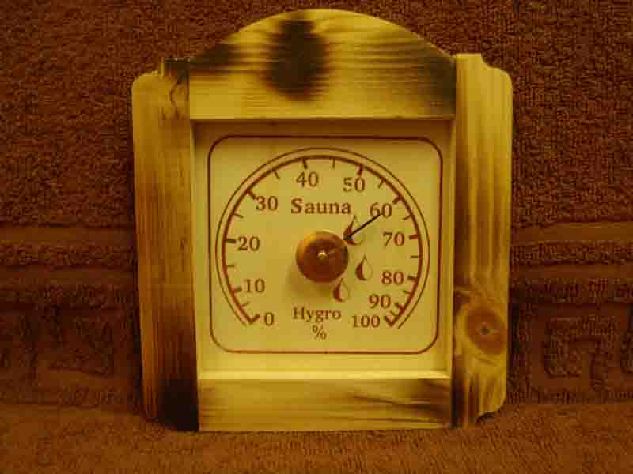
Метеорологические приборы предназначены для работы в естественных условиях в любых климатических зонах. Поэтому они должны безотказно работать, сохраняя стабильность показаний в большом диапазоне температур, при большой влажности, выпадении осадков, и не должны бояться больших ветровых нагрузок, пыли.

Slide 5
Метеорологические элементы,
характеристики состояния атмосферы: температура, давление и влажность воздуха, скорость и направление ветра, облачность, осадки, видимость (прозрачность атмосферы), а также температура почвы и поверхности воды, солнечная радиация, длинноволновое излучение Земли и атмосферы. К Метеорологическим элементам относят также различные явления погоды: грозы, метели и т. п. Изменения Метеорологических элементов являются результатом атмосферных процессов и определяют погоду и климат.

Slide 6
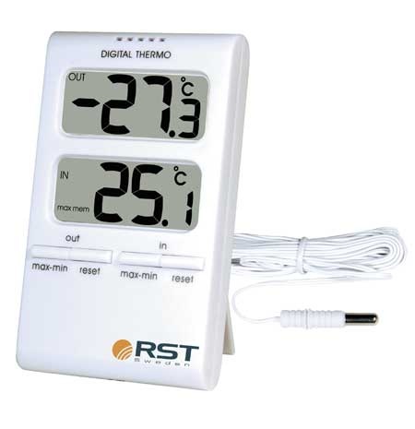
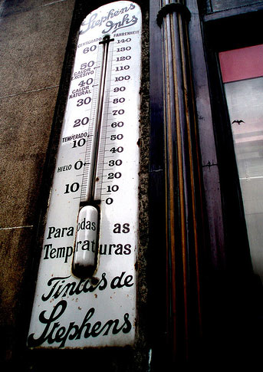
Термометр
От греч.Therme - тепло + Metreo - измеряю
Термометр - прибор для измерения температуры воздуха, почвы, воды и т.д. при тепловом контакте между объектом измерений и чувствительным элементом термометра. Термометры применяются в метеорологии, гидрологии и других науках и отраслях хозяйства.
На метеостанциях, где измерения температур проводятся в определенные сроки, для фиксации максимальных температур между сроками наблюдения служит максимальный термометр (ртутный); наименьшую температуру между сроками фиксирует минимальный термометр (спиртовой).

Slide 7
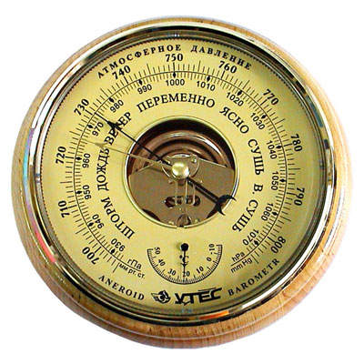
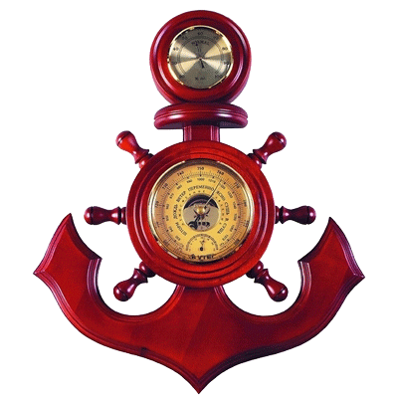
Барометр
От греч.Baros - тяжесть + Metreo - измеряю
Барометр - прибор для измерения атмосферного давления. Барометры подразделяются на жидкостные барометры и барометры-анероиды.

Slide 8
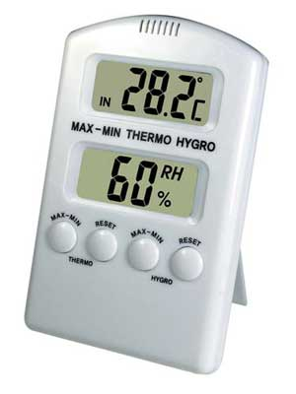
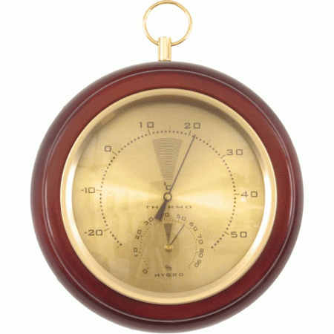
Гигрометр
От греч. Hygros - влажный
Гигрометр - прибор для измерения влажности воздуха или других газов. Различают волосные, конденсационные и весовые гигрометры, а также регистрирующие гигрометры (гигрографы).

Slide 9
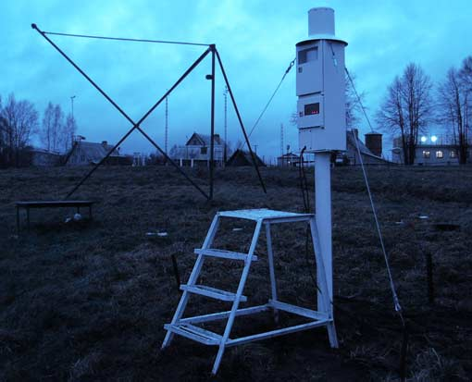
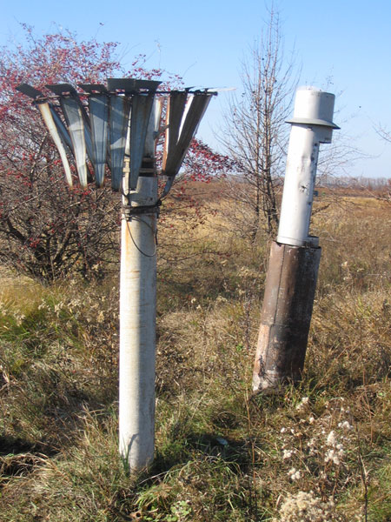
Осадкомер
Дождемер; Плювиометр
Осадкомер - прибор для сбора и измерения количества выпавших атмосферных осадков. Осадкомер представляет собой цилиндрическое ведро строго определенного сечения, устанавливаемое на метеоплощадке. Количество осадков определяется путем сливания попавших в ведро осадков в специальный дождемерный стакан, площадь сечения которого также известна. Твердые осадки (снег, крупа, град) предварительно растапливаются. Конструкция осадкомера предусматривает защиту от быстрого испарения осадков и от выдувания попавшего в ведро осадкомера снега.

Slide 10
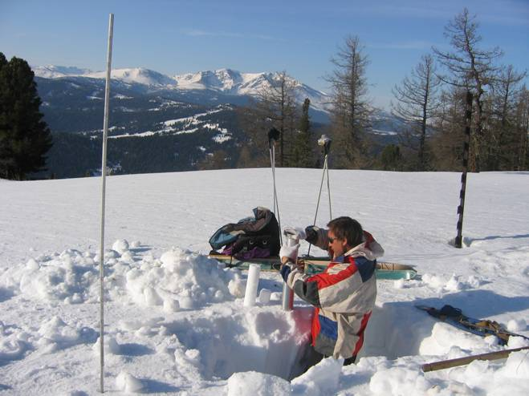
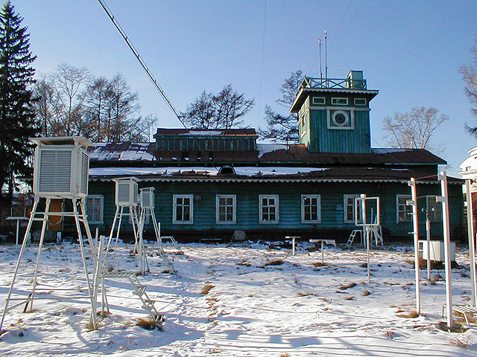
Снегомерная рейка
Снегомерная рейка - рейка, предназначенная для измерения толщины снежного покрова при метеонаблюдениях.

Slide 11
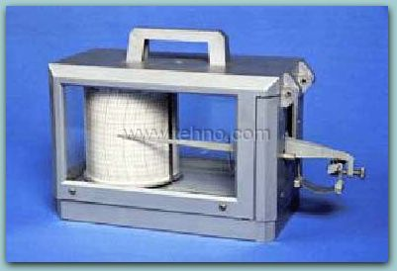
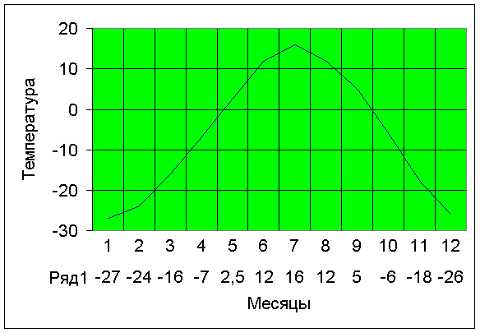
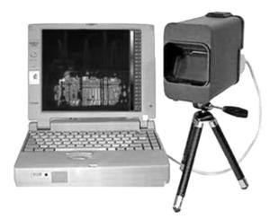
Термограф
От греч.Therme - тепло + Grapho - пишу
Термограф - прибор-самописец, непрерывно регистрирующий температуру воздуха и записывающий ее изменения в виде кривой. Термограф располагается на метеостанции в специальной будке.

Slide 12
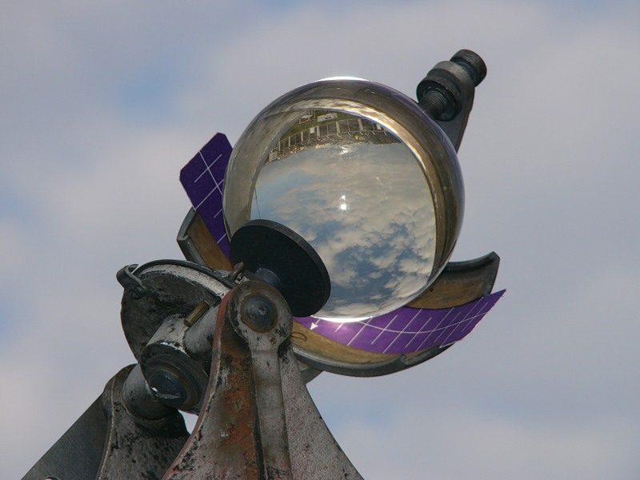
Гелиограф
От греч. Helios - Солнце + Grapho - пишу
Гелиограф - прибор-самописец, регистрирующий продолжительность солнечного сияния. Основная часть прибора - хрустальный шар диаметром около 90 мм, работающий как собирающая линза при освещении с любой стороны, причем фокусное расстояние во всех направлениях одинаково. На фокусном расстоянии параллельно поверхности шара располагается картонная лента с делениями. Солнце, передвигаясь в течение дня по небу, прожигает в этой ленте полоску. В те часы, когда Солнце закрыто облаками, прожог отсутствует. Время, когда Солнце светило и когда оно было скрыто, читается по делениям на ленте.

Slide 13
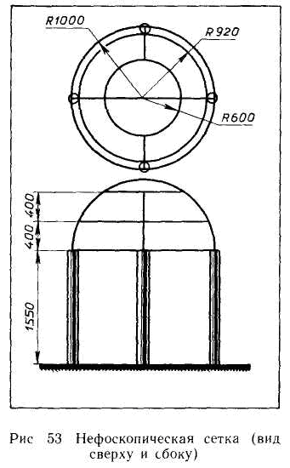
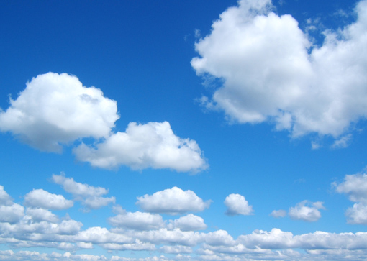
Нефоскоп
Нефоскоп - прибор, предназначенный для определения относительной скорости движения облаков и направления их движения.

Slide 14
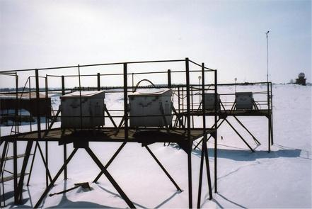
Облакомер
Облакомер - прибор для определения высоты нижней и верхней границы облаков, поднимаемый на шаре-зонде. Действие облакомера основано: - либо на изменении сопротивления фотоэлемента, реагирующего на изменении освещенности при входе в облака и выходе из них; - либо на изменении сопротивления проводника с гигроскопичным покрытием при попадании на его поверхность облачных капель.

Slide 15
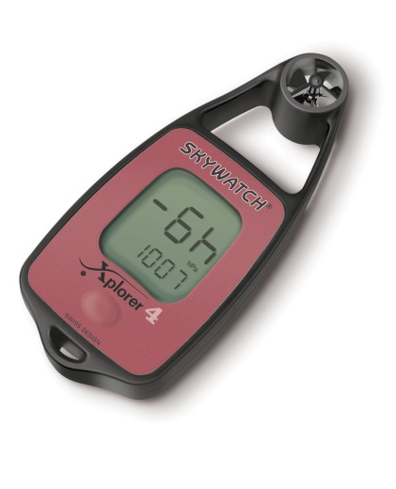
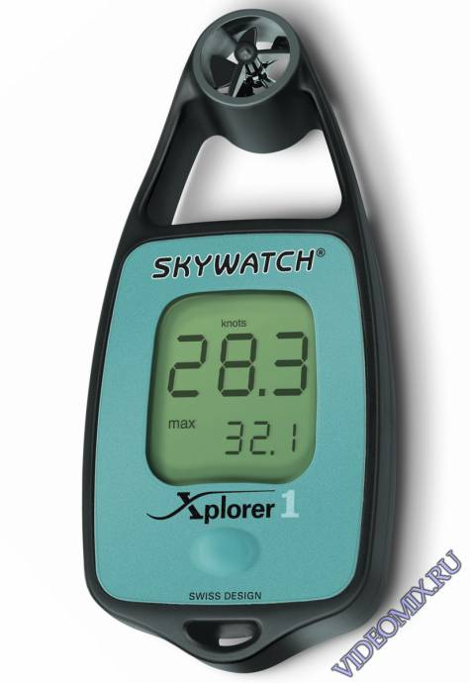
Анемометр
От греч.Anemos - ветер + Metreo - измеряю
Анемометр - прибор для измерения скорости ветра и газовых потоков по числу оборотов вращающейся под действием ветра вертушки. Существуют анемометры разных типов: ручные и постоянно закрепленные на мачтах и др. Отличают регистрирующие анемометры (анемографы).

Slide 16
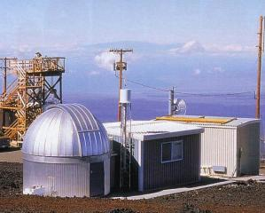
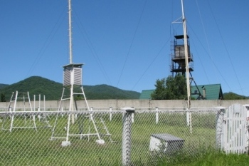
Гидрологическая наблюдательная установка
Гидрологическая наблюдательная установка - стационарная установка для проведения наблюдений за элементами гидрологического режима.

Slide 17
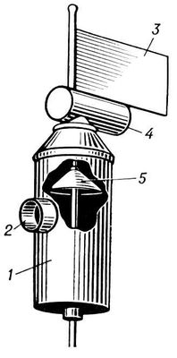
Метелемер
Метелемер - устройство, применяемое для определения количества снега, переносимого ветром.

Slide 18
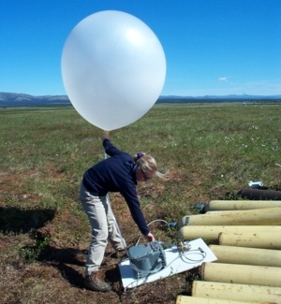
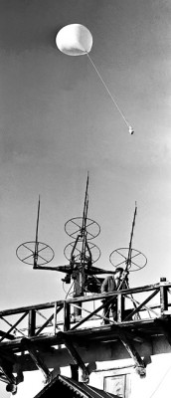
Радиозонд
Радиозонд - прибор для метеорологических исследований в атмосфере до высоты 30-35 км. Радиозонд поднимается на выпущенном в свободный полет воздушном шаре и автоматически передает на землю радиосигналы, соответствующие значениям давления, температуры, влажности воздуха. На большой высоте шар лопается, а приборы спускаются на парашюте и могут быть использованы вновь.

Slide 19
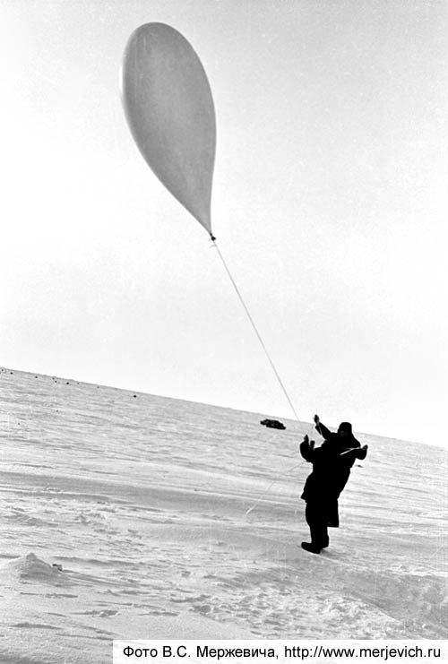
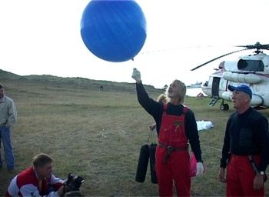
Шар-зонд
Шар-зонд - резиновый воздушный шар с прикрепленным к нему метеорографом, выпускаемый в свободный полет. На определенной высоте после разрыва оболочки метеорограф спускается на землю на парашюте.

Slide 20
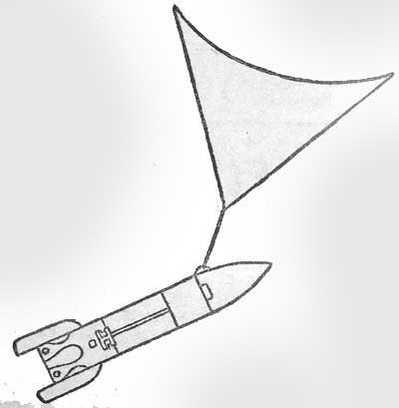
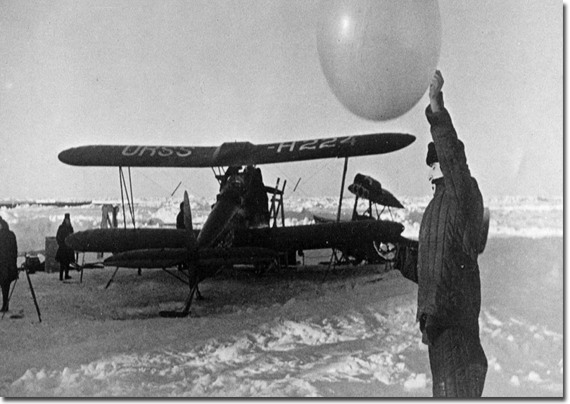
Шар-пилот
Шар-пилот - резиновый шар, наполненный водородом, выпускаемый в свободный полет. Определяя его положение с помощью теодолитов или методами радиолокации, можно вычислить скорость и направление ветра.

Slide 21
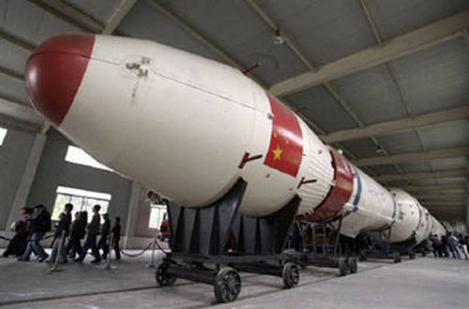
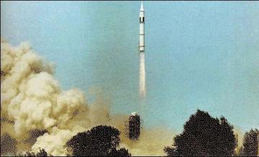
Метеорологическая ракета
Метеорологическая ракета - ракетный аппарат, запускаемый в атмосферу для исследования ее верхних слоев, главным образом мезосферы и ионосферы. Приборы исследуют атмосферное давление, магнитное поле Земли, космическое излучение, спектры солнечного и земного излучений, состав воздуха и т.д. Показания приборов передаются в виде радиосигналов.

Slide 22
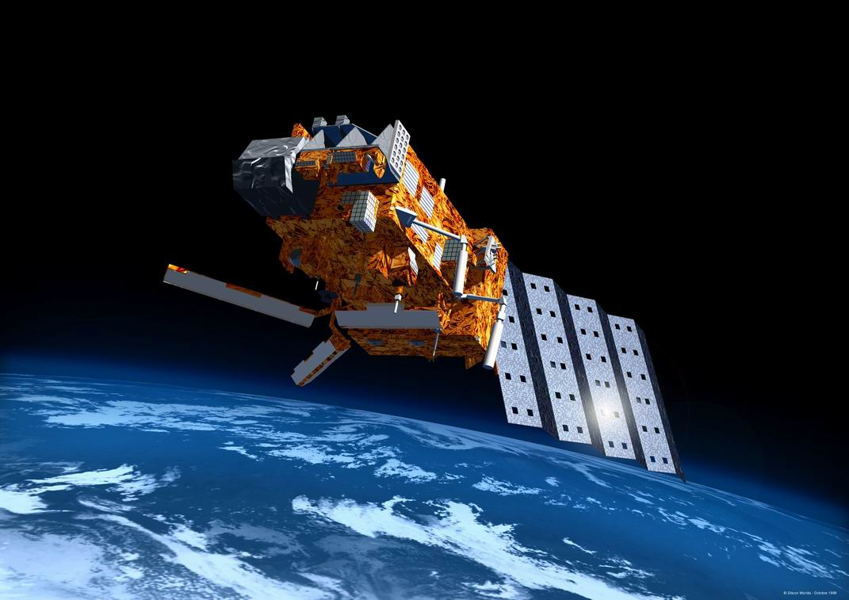
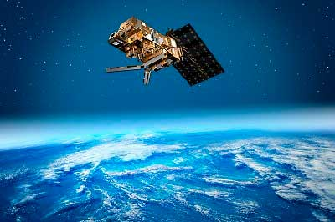
Метеорологический спутник
Метеорологический спутник - искусственный спутник Земли, регистрирующий и передающий на Землю различные метеорологические данные.
Метеорологический спутник предназначен для наблюдения за распределением облачного, снегового и ледового покровов, измерения теплового излучения земной поверхности и атмосферы и отраженной солнечной радиации с целью получения метеорологических данных для прогноза погоды.

Slide 23
Источники информации
1. Большая Энциклопедия для детей. Том 1
2. www.yandex.ru
3. Картинки – поисковая система www.yandex.ru

